Slide 1
Оценка параметров распределения потоков сложной структуры
Выполнил: студент группы 381603-3 Кумин Алексей Научный руководитель: ассистент Кудрявцев Евгений Владимирович, профессор Федоткин Михаил Андреевич

Slide 2
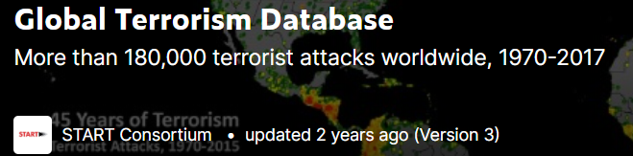
Постановка задачи
Необходимо определить вероятностную структуру реального потока
Представить поток в виде последовательностей независимых случайных величин с помощью нелокальных способов описания
Реализация методов разбиения потоков сложной структуры
Оценка параметров и проверка гипотез о виде распределения
Выборка – база данных террористических актов со всего мира за последние десятки лет (Global Terroristic Database)

Slide 3
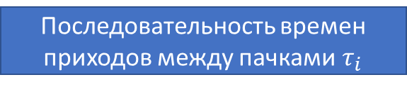
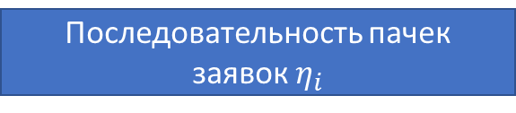
Реализация методов разбиения
Реализованы два метода (статья 3)
Способ 1 – разбиение с параметром близости h
Способ 2 – поэтапное разбиение с параметрами близости (h0, h1, h2) и d – лимит требований в пачке
Цель методов:
Способ 2 обладает большими возможностями для настройки разбиения исследователем, за счет большего числа параметров
Последовательность пачек заявок $η_{i}$
Исходный поток
Алгоритм разбиения
Последовательность времен приходов между пачками${ τ}_{i}$

Slide 4
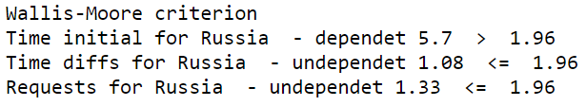
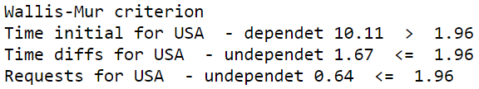
Результаты
Из базы данных выделена выборка событий для России и США
Полученные после применения методов последовательности проходят проверку на независимость критерием Валлиса-Мура (α=0.05) – исходные данные отвергаются критерием
Результаты показывают, что методы позволяют представить выборку в виде последовательностей н.о.р. с.в.
Результаты применения первого метода (Россия):
Результаты применения второго метода (США):

Slide 5
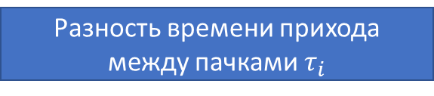
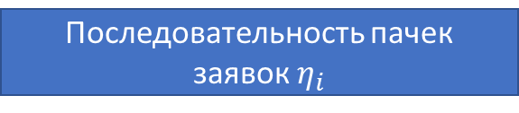
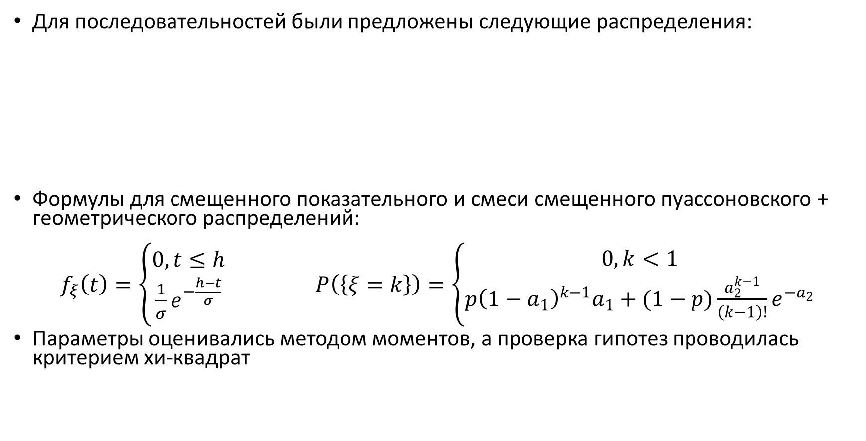
Оценка параметров и проверка гипотез
Для последовательностей были предложены следующие распределения:
Формулы для смещенного показательного и смеси смещенного пуассоновского + геометрического распределений:
$f_{ξ}\left(t\right)=\left\{\begin{aligned}0, t≤h \\ \frac{1}{σ}e^{−\frac{h−t}{σ}}\end{aligned}\right. P\left(\left\{ξ=k\right\}\right)=\left\{\begin{aligned}0, k<1 \\ {p\left(1−a_{1}\right)}^{k−1}a_{1}+(1−p)\frac{a_{2}^{k−1}}{\left(k−1\right)!}e^{−a_{2}}\end{aligned}\right.$
Параметры оценивались методом моментов, а проверка гипотез проводилась критерием хи-квадрат
Смещенное пуассоновское + Смещенное пуассоновское
Последовательность пачек заявок $η_{i}$
Смесь 2х распределений
Разность времени прихода между пачками $τ_{i}$
Смещенное показательное
Геометрическое + Смещенное пуассоновское

Slide 6
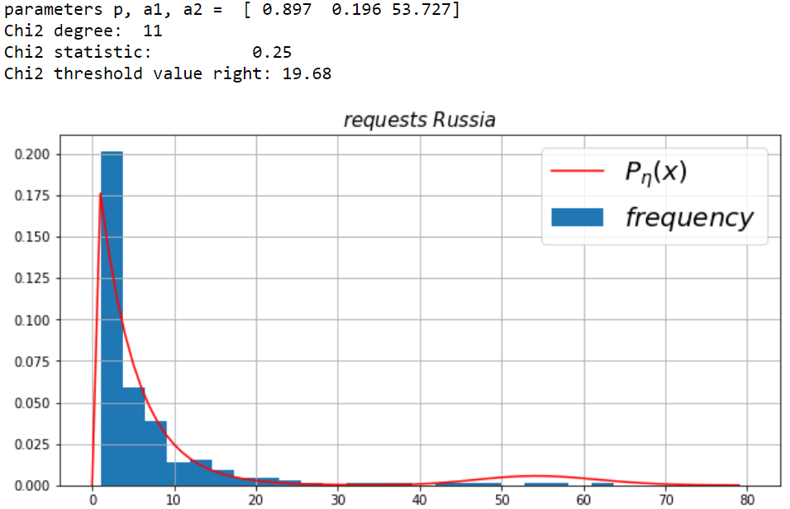
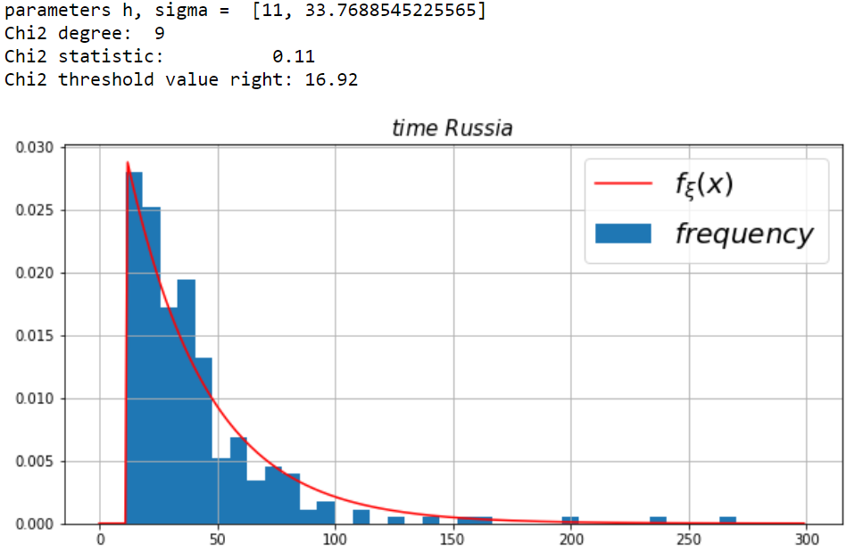
Результаты
Результаты показали, что смесь геометрического и пуассоновского к распределение лучше описывает поток количества событий (геометрическое плохо описывает, из-за наличия выбросов – выход: рассмотрение смеси)
Смещенное показательное так же хорошо описывает поток поступлений пачек
Результаты справедливы как для России так и для США

Slide 7
Ссылки
https://www.kaggle.com/START-UMD/gtd
https://github.com/AlexeyKumin/SW_Global_Terrorism
Кудрявцев Е.В., Федоткин М.А «Изучение характеристик транспортного потока большой плотности», 2013
Гнеденко Б.В., Коваленко И.Н. «Введение в теорию массового обслуживания» М.: Наука, 1966. — 432 с.
Федоткин М.А. «Модели в теории вероятностей» ФИЗМАТЛИТ 2012. – 608 с.

